Slide 1
Мы
и
книги
Семья ……(ф.и. ребенка)

Slide 2
В нашей семье все очень любят читать книги.
фото

Slide 3
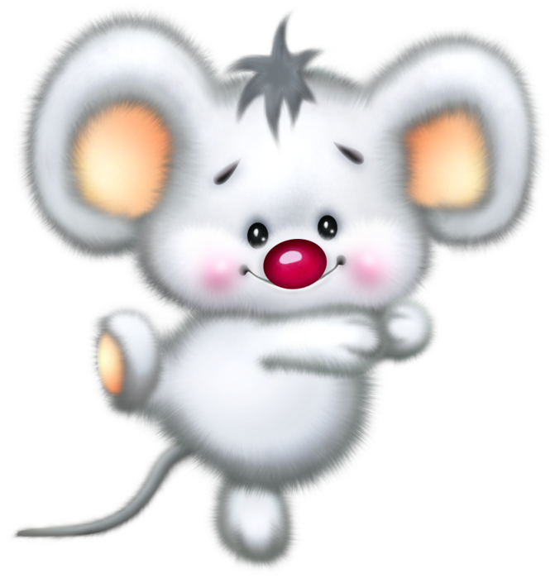
С мамой интересно рассматривать веселые книжки и весело хохотать!

Slide 4
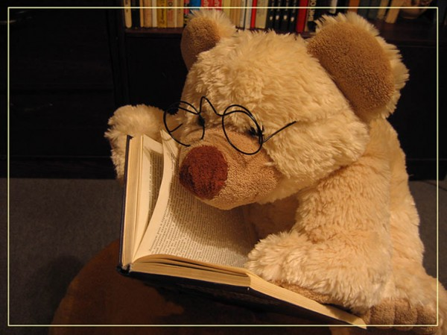
Папа любит читать серьёзные книги…

Slide 5
Но сыну (дочке) папа читает познавательные книги с яркими картинками.

Slide 6
Бабушкины истории приходит послушать даже любопытный котенок.

Slide 7
Но самая волшебная книжка –
это мамина сказка перед сном.

Slide 8
Желаем и вам
приятных путешествий
в мире книг!

Slide 9
http://www.starlook.ru/image/2976747
http://magazinknig.com
http://www.maxikatalog.ru

